Slide 1
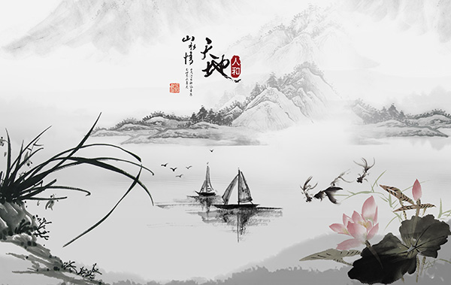
天地人
湖北省十堰市东风四四小学 付奕玮

Slide 2
读一读
你是在什么时候认识他们的？
tian di ren
天 地 人
ni wo ta
你 我 他

Slide 3
笔 画 4
部首：大
组词: 天空 天地 半天 明天

Slide 4
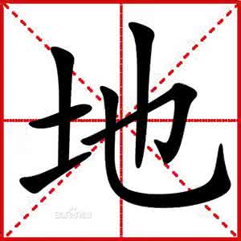
笔 画： 6
部 首： 土
组词：大地 土地 地方 地区

Slide 5
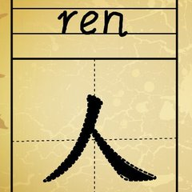
部 首： 人
笔 画 ：2
组词：人力 本人 动人 亲人

Slide 6
三才者 天地人 三光者 日月星
译文：三才,就是天、地、人三个方面,有了这三个方面,世界才开始.三光就是太阳、月亮、星星,是地球上光线的来源.

Slide 7
学习“你 我 他”

Slide 8
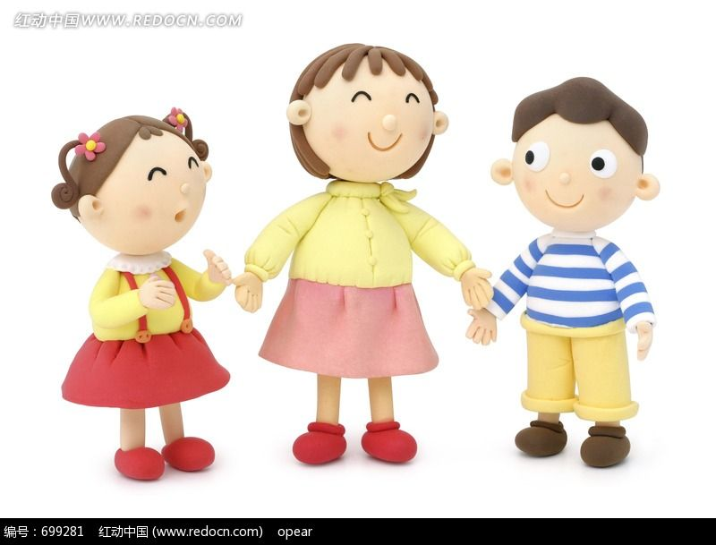
你是___，我是___，他是___， 我们都是____。

Slide 9
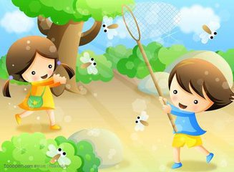
学习新主题阅读《一生一世学做人》
找一找，和《天地人》有什么相同的地方。
一生一世学做人
一撇一捺写个人，一生一世学做人。
打开历史的书，点亮信念的灯。
东方的美德，东方的精神，
做一个堂堂正正的人。

